Slide 1
서비스 기획 Photostagram 스토리보드
2023년 02월 24일
작성자 : 김진우

Slide 2
1. 문서 버전
버 전 | 일 자 | 설명 | 작성자
1.0 | 2023년 02월 24일 | 최초 작성 | 김진우

Slide 3
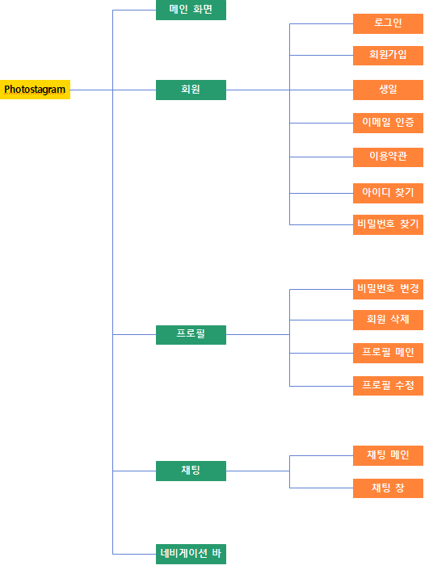
2. 사이트맵

Slide 4
서비스 개요
4
구분 | 내용
기획서비스 | 사진 및 동영상 공유 소셜 네트워크 서비스 (SNS)
기획목적 | 다양한 사람들과 사진과 동영상으로 일상을 공유하고, 유저 간 채팅을 통해 소통할 수 있는 소셜 미디어 플랫폼을 만들기 위함
기대효과 | 사용자들이 서로를 팔로우하고 소통하며, 콘텐츠를 공유하는 플랫폼으로서 소셜 네트워크를 형성할 수 있다.
기능요약 | 회원가입 / 로그인 / 아이디 찾기 / 비밀번호 찾기 콘텐츠 보기 / 사진, 동영상 업로드 / 실시간 채팅 / 해시태그 검색 / 게시물 좋아요
개발 방식 | 사용자의 요구사항이 빈번하게 변경됨에 따라 요구사항, 설계, 개발, 시험의 단계를 반복적으로 수행하여 개발을 진행하는 Agile 개발방법론 채택

Slide 5
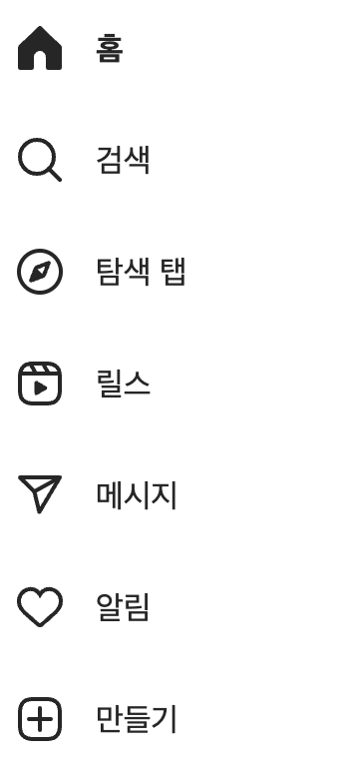





3. 화면 설계
메인
4
사진과 닉네임 클릭 시 해당 회원의 프로필로 이동
...
nick
Potostagram
2
로그인 창 띄움, 로그아웃은 NO, 작은 팝업 창
사진 or 동영상
nick
name
전환
1
사진과 닉네임을 클릭 시 프로필 화면으로 이동
5
검색 클릭 시 검색 창
띄움
1
클릭 시 다음 사진 or 동영상 보여주기
6
메세지 클릭 시 채팅창으로 이동
좋아요 클릭 시 좋아요 개수 증가
빨간 하트로 변경
7
만들기 클릭 시 새 게시물 만들기 창으로 띄우기
8
profile
좋아요 310개
nick title … 더보기
댓글 26개 모두 보기
댓글 달기…
더보기, 댓글 모두 보기, 댓글 달기 클릭 시 상세보기로 이동
3
한번에 5개의 게시물 띄우기,
스크롤을 끝까지 내리면 다음 게시물 5개 띄우기
.
.
.
8

Slide 6


3. 화면 설계
검색 창
nick
...
검색
사진 or 동영상
nick
name
전환
1
검색 시 해당되는 닉네임과 이름이 출력
최근 검색 항목
nick
name
회원 클릭 시 해당 회원 프로필 화면으로 이동
2
nick
name
nick
name
nick
name
좋아요 310개
nick title … 더보기
댓글 26개 모두 보기
댓글 달기…

Slide 7


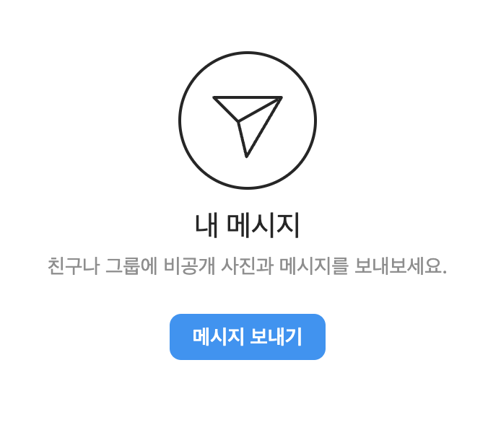
3. 화면 설계
채팅 화면
Potostagram
nick
name
친구 클릭 시 메세지 창으로 이동
1
name
name
name
name
name
profile

Slide 8
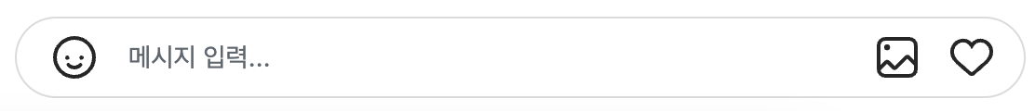
3. 화면 설계
채팅 화면
Potostagram
nick
nick
name
회원 클릭 시 해당 회원과의 채팅창으로 이동
3
메세지
name
name
메세지
name
메세지
name
채팅 기능
메세지
name
1
profile
사진 클릭 시 사진 업로드 가능
2

Slide 9

3. 화면 설계
게시물 만들기
게시물 만들기 창 닫기
“정말 게시글을 삭제하시겠습니까?” 알림창 띄우기
2
Potostagram
새 게시물 만들기
사진과 동영상을 여기다 끌어 오세요.
사진과 동영상 끌어서 업로드
컴퓨터에서 선택 후 업로드
컴퓨터에서 선택
1
profile

Slide 10



3. 화면 설계
게시물 만들기
Potostagram
사진
다음 클릭 시 글 쓰기로 이동
자르기
다음
1
사진 드래그 시 이동
1
클릭 시 사진 확대
클릭 시 사진 추가 업로드
profile
3
2
4
사진 비율 선택 가능

Slide 11
3. 화면 설계
게시물 만들기
Potostagram
공유하기 클릭 시 게시글 등록 됨
2
새 게시물 만들기
공유하기
nick
글 입력
문구 입력…
2
사진
profile

Slide 12

3. 화면 설계
프로필
게시물, 팔로워, 팔로우 수가 늘어날 수록 숫자 증가
Potostagram
프로필 편집
톱니바퀴 클릭 시 설정 팝업 창 띄우기
프로필 편집
nick
게시물 0 팔로워 0 팔로우 0
name
3
3
게시물 저장됨 태그됨
게시물, 저장됨, 태그됨 각각 클릭 시 해당 게시글이 출력
2
사진 클릭 시 게시글 보기로 이동
사진 or 동영상
사진 or 동영상
사진 or 동영상
1
사진 or 동영상
사진 or 동영상
사진 or 동영상
profile

Slide 13
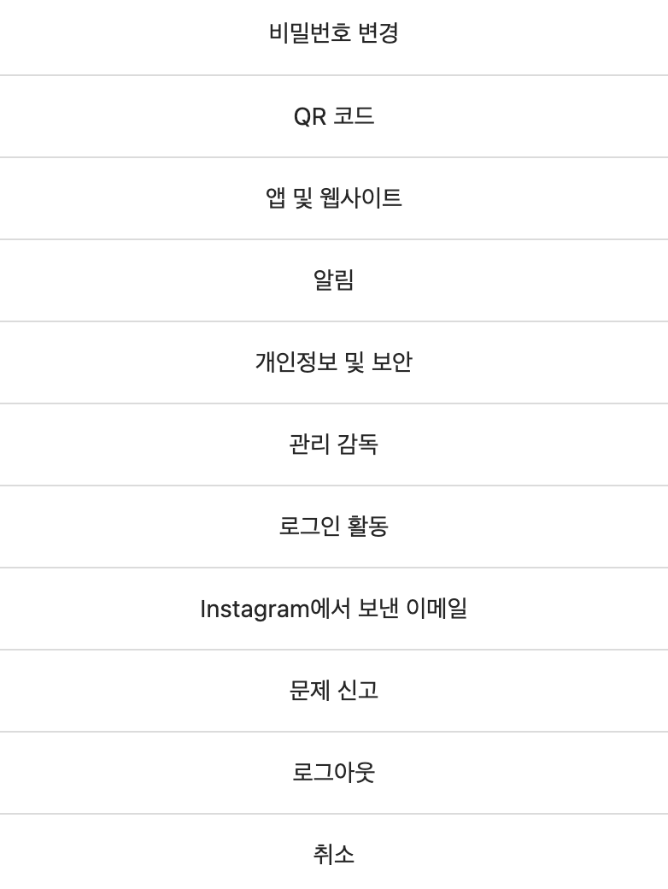
3. 화면 설계
프로필
Potostagram
프로필 편집
프로필 편집
nick
게시물 0 팔로워 0 팔로우 0
name
게시물 저장됨 태그됨
사진 or 동영상
사진 or 동영상
사진 or 동영상
3
로그아웃 클릭 시 로그아웃
사진 or 동영상
사진 or 동영상
사진 or 동영상
profile

Slide 14
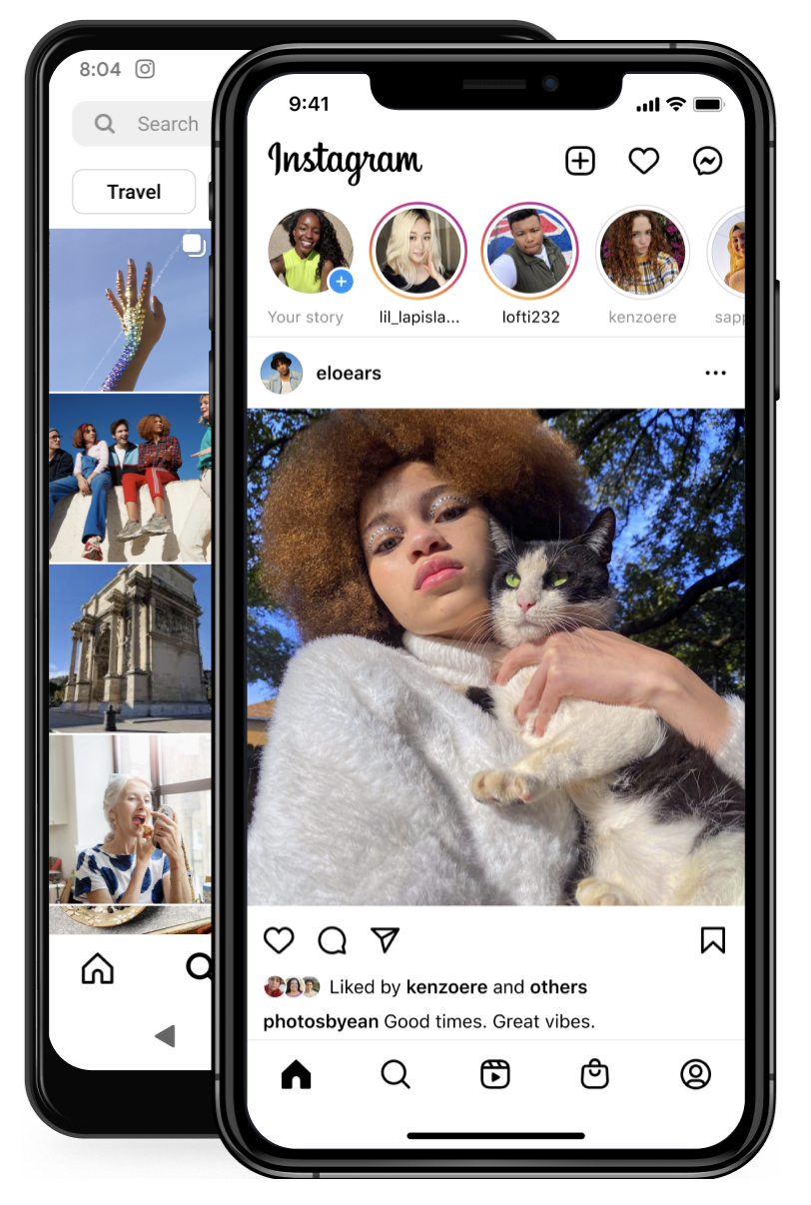

3. 화면 설계
로그인 화면
Potostagram
동영상
아이디
비밀번호
로그인
1
로그인 시 메인 화면으로 이동
3
동영상 재생
계정이 없으신가요? 가입하기
2
회원가입 팝업 창 띄우기

Slide 15


3. 화면 설계
로그인 화면
Potostagram
아이디
1
로그인, 성명 등 입력 시
유효성 검사
이메일
성명
사용자 이름
비밀번호
비밀번호 확인
가입
2
가입 클릭 시 유효성 검사 후 다음 페이지로 이동
계정이 있으신가요? 로그인
3
로그인 클릭 시 로그인 화면으로 이동

Slide 16
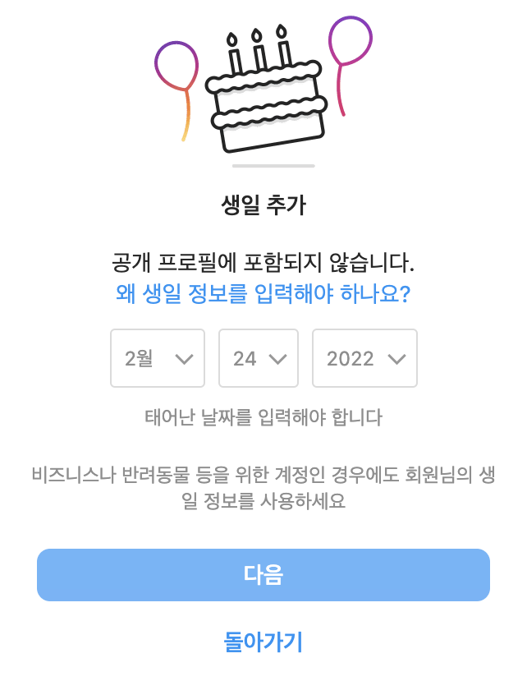
3. 화면 설계
로그인 화면
1
생년월일 입력
2
다음 클릭 시 다음 화면으로 이동
3
돌아가기 클릭 시 이전 화면으로 이동
계정이 있으신가요? 로그인

Slide 17
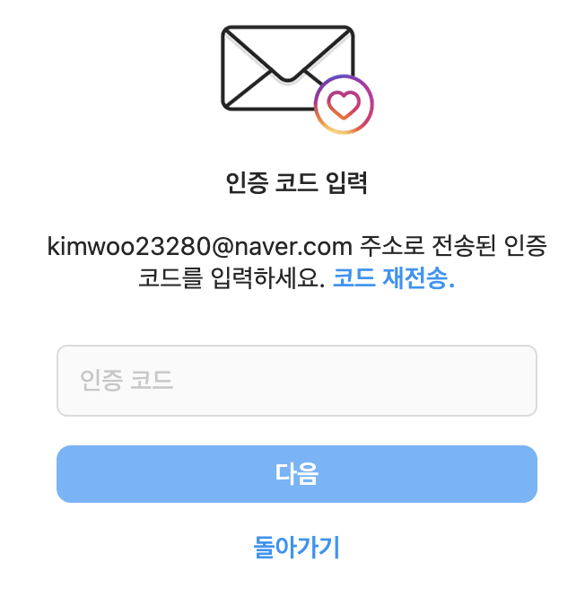
3. 화면 설계
로그인 화면
1
인증코드 재 전송 버튼
2
다음 클릭 시 이용약관 화면으로 이동
계정이 있으신가요? 로그인

Slide 18

3. 화면 설계
로그인 화면
이용 약관에 동의
Potostagram은 회원님의 개인정보를
안전하게 보호합니다…
이용 약관 3개에 모두 동의
1
체크 시 전체 체크
이용 약관(필수)
더 알아보기
데이터 정책(필수)
더 알아보기
위치 기반 기능(필수)
더 알아보기
더 알아보기 클릭 시 이용약관 출력된 팝업 창 등장
2
다음 클릭 시 회원가입 완료 후 메인 화면으로 이동
3
다음
돌아가기
계정이 있으신가요? 로그인

